Slide 1
Mercado de Capitais
ADR – American Depositary Receipts
Prof. Dr. Tabajara Pimenta Junior
FEA-RP/USP

Slide 2
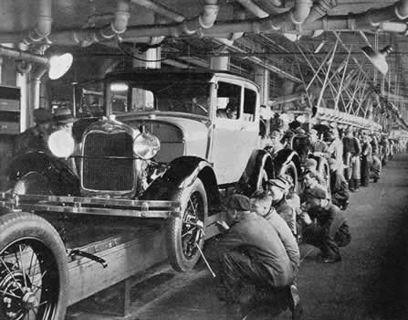
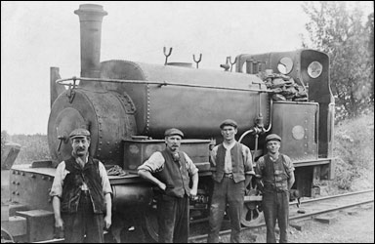
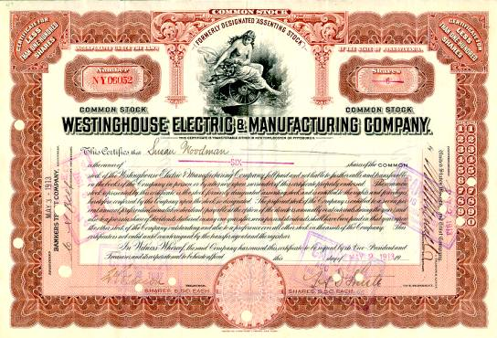
Década de 1920
Pós 1ª Guerra Mundial
Investimentos na Europa
Novas indústrias
Grandes margens de lucro
Marketing de escala
Crescimento

Slide 3
Década de 1920 – Investimentos Internacionais
Investidor internacional é aquele que investe em ativos de outro(s) país(es), além daquele em que é residente.
Nação é um Estado com soberania política e militar, delimitado por um território, cuja população compartilha características singulares, de identidade cultural, histórica e étnica, expressas por língua, religião, moeda, hino etc.
As nações surgiram a partir do final do século XVIII e ao longo do século XIX, principalmente.

Slide 4
Década de 1920 – Investimentos Internacionais
Risco cambial
Dificuldades operacionais
Alto custo (logística, segurança, tempo...)
Riscos políticos
Riscos institucionais
Riscos de saúde

Slide 5
USA
Brasil
Bank
US$
R$
Banco
Ok!
Empresa
Investor
Depositary
Custodiante
ADR
Bolsa
C
American Depositary Receipt

Slide 6
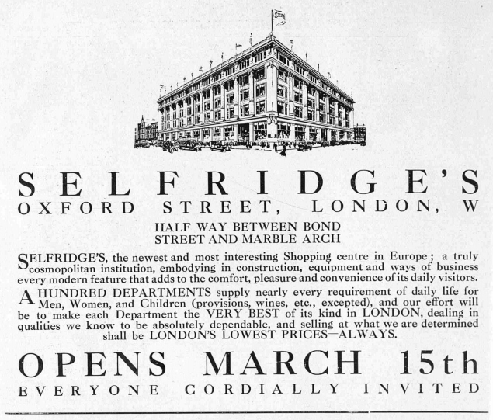
1º Lançamento de ADR do mundo!
Selfridges Provincial Stores Limited
Loja de Departamentos (Inglaterra)
Fundada em 1926
Lançamento de ADR em 29/04/1927
Banco: Morgan Guarantee Trust
Listada na New York Curb Exchange
Atual American Stock Exchange

Slide 7
ADR – Vantagens para o investidor dos EUA
Forma simples de se adquirir ações estrangeiras
Negociado como valor mobiliário americano
Custos operacionais menores
Pode compor carteiras de bancos e fundos de pensão
Papel nominado e cotado em US$
Fluxos de proventos em US$
Tributação dos EUA
John
Mary

Slide 8
ADR – Vantagens para as empresas
Diversificação da base de acionista
Acesso ao maior mercado financeiro do mundo (EUA)
Aumento da liquidez das ações
Possibilidade do uso das ações como moeda em F&A
Maior visibilidade
Maior reconhecimento
Captação de recursos
Empresa

Slide 9
ADR I
USA
Brasil
Bank
US$
R$
Banco
Ok!
Empresa
Investor
Depositary
Custodiante
ADR
Bolsa
C
American Depositary Receipt

Slide 10
ADR I – Características do ADR nível 1
Negociadas apenas no mercado de balcão dos EUA
Não pode ser listado em bolsas de valores
Não requer registro na SEC
Requer apenas um acordo formal (Depositary Agreement)
Segue as regras da CVM do país de origem
Informações vertidas para o inglês
Menor custo de lançamento e manutenção
Não pode captar recursos para a empresa

Slide 11
ADR II
USA
Brasil
Bank
US$
R$
Banco
Ok!
Empresa
Investor
Depositary
Custodiante
ADR
Bolsa
C
Nyse
B

Slide 12
ADR II – Características do ADR nível 2
Pode ser negociadas em bolsa de valores dos EUA
Requer registro junto à SEC
Segue as normas da SEC
Demonstrações Contábeis em US-GAAP
Informações e eventos específicos para o mercado dos EUA
Confere maior visibilidade pela negociação em bolsa
Não pode captar recursos para a empresa

Slide 13
ADR III
USA
Brasil
Bank
US$
R$
Banco
Ok!
Empresa
Investor
Depositary
Custodiante
ADR
Nyse
B

Slide 14
ADR III – Características do ADR nível 3
Equivale a um lançamento de ações nos EUA
Possibilita captação de recursos para a empresa
Segue as normas da SEC
Demonstrações Contábeis em US-GAAP
Informações e eventos específicos para o mercado dos EUA
Confere maior visibilidade pela negociação em bolsa
Maiores custos de lançamento e manutenção

Slide 15
ADR 144 A – Características
Modalidade criada em 1990
Destinada apenas a investidores qualificados
Negociada apenas em mercado de balcão
Possibilita a captação de recursos (lançamento de ações)
Cumprimento parcial de exigências de registro na SEC
Custos inferiores de lançamento, registro e manutenção
Negociação restrita aos QIB (Qualified Institutional Buyers)
Facilitar a captação por empresas estrangeiras

Slide 16
ADR - Patrocinadas x Não-patrocinadas
ADR Patrocinada
Os programas patrocinados de ADR têm a participação da empresa emissora das ações. Iniciam e se envolvem diretamente com o processo de registro, lançamento e manutenção do programa.
ADR Não-Patrocinada
Os programas não-patrocinados de ADR não têm a participação da empresa emissora das ações. Em geral, o banco depositário inicia e administra o programa.

Slide 17
Matriz dos ADR
 | Não há captação de recursos | Há captação de recursos
Não-Patrocinadas | ADR I | ADR 144A
Patrocinadas | ADR II | ADR III

Slide 18
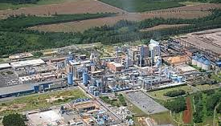
1º lançamento de ADR de empresa brasileira
Lançamento de ADR III
Aracruz Celulose S.A.
Fundada em 1926
Lançamento de ADR em 26/05/1992
Banco Morgan & Stanley
Listada na New York Curb Exchange
Atual American Stock Exchange
ARACRUZ

Slide 19
BDR
Brasil
EUA
Banco
RS$
US$
Bank
Ok!
Company
Investidor
Depositário
Custodian
BDR
Nyse
B
B3
C

Slide 20
Nomenclatura dos DR
ADR – American Depositary Receipts
EDR – European Depositary Receipts
GDR – Global Depositary Receipts
IDR – International Depositary Receipts
BDR – Brazilian Depositary Receipts
JDR – Japanese Depositary Receipts
FDR – French Depositary Receipts
...
DR – Depositary Receipts

Slide 21
27 empresas brasileiras com programas de ADR (II e III) em bolsa*
AMBEV | Eletrobras | Gafisa | SABESP
Azul | COPEL | Gerdau | Suzano
Bradesco | Pão-de-Açúcar | Gol | Telefonica Brasil
Santander Brasil | CEMIG | Itaú | TIM Participações
Brasil Agro | CSN | Linx | Ultrapar
Braskem | CPFL Energia | Oi | Vale
BRFoods | Embraer | Petrobras
* Todos os ADRs listados na New York Stock Exchange (NYSE)

Slide 22
40 empresas brasileiras com programas de ADR (I e 144A) em balcão
ADH Medicina | Duke Energy - | Light | Oi
AES Tiete Energia | Engie Brasil | Localiza | Paulista
Banco do Brasil | Equatorial Energia | Locamerica | PDG Realty
BB Seguridade | Estácio | Lojas Renner | Qualicorp
BR Malls | Hypera | Lupatech | Raia Drogasil
Cielo | Iochpe-Maxion | Marfrig | SLC Agricola
COPEL | JBS | Mills | Usiminas
CR2 | JSL | Minerva | Valid
Cyrela | Klabin | Movida | Via Varejo
Dommo Energia | Kroton | OdontoPrev | Weg

Slide 23
Empresa | Peso no índice
Vale | 13,47%
Itaú | 10,73%
Bradesco | 8,55%
Petrobras PN | 7,20%
Telefônica Brasil | 7,03%
Ambev | 5,36%
Sabesp | 5,12%
Gerdau | 4,53%
Petrobras ON | 4,43%
BRF | 4,24%
Ultrapar | 3,88%
TIM Participações | 3,77%
Pão de Açúcar | 3,70%
Cemig | 3,53%
Santander Brasil | 3,48%
Eletrobras | 2,97%
Embraer | 2,22%
Copel | 2,10%
CSN | 1,66%
Azul | 1,43%
Gol | 0,56%
Dow Jones Brazil Titans 20

Slide 24
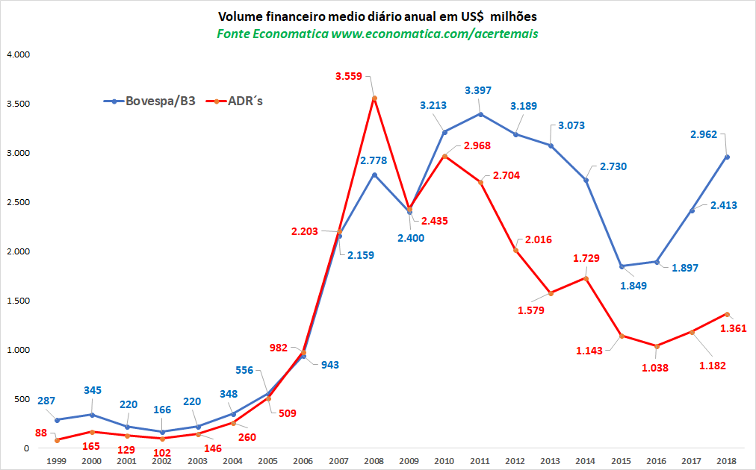

Slide 25
ADRs Brasileiros
O ADR mais negociado é o da Vale (VALE3)
4 ADRs tem maior volume na NYSE que as ações na B3
Vale, Petrobrás, Ambev e Embraer
O Brasil ocupa a 6ª Posição em número de programas de ADR
O recorde de volume diário foi de US$3,55 Bi em 2008
O mesmo recorde da Bovespa/B3 foi de US$3,07 Bi em 2011

Slide 26
20 países com mais programas de ADR
Posição | País | ADR | Posição | País | ADR
1 | Canadá | 155 | 11 | Chile | 14
2 | China | 138 | 12 | Japão | 14
3 | Israel | 79 | 13 | México | 13
4 | Inglaterra | 69 | 14 | Grécia | 13
5 | Bermudas | 40 | 15 | Índia | 13
6 | Brasil | 29 | 16 | França | 12
7 | Holanda | 27 | 17 | Ilhas Cayman | 12
8 | Argentina | 23 | 18 | Austrália | 11
9 | Suiça | 15 | 19 | Luxemburgo | 10
10 | Taiwan | 15 | 20 | Coréia do Sul | 9

